Slide 1


TUTORIAL
Introducción a Julia
Código expresivo y eficiente

Slide 2
Introducción
Expositores y contactos

Slide 3

Óscar Anuar Alvarado Morán
Soy egresado de la licenciatura en física y reciente egresado de la licenciatura en ciencia de datos, ambas por la UNAM.
Me entusiasmé con Julia por la facilidad de sintaxis que ofrece a los no programadores y por todo el poder que ofrece una vez que te adentras más en la programación.
Me interesa la idea de agregar gente a este culto y colaborar con la comunidad científica teniendo a Julia en común.
OscarAlvarado@ciencias.unam.mx

Slide 4

Oscar Alejandro Esquivel Flores
Soy investigador Asociado C en el departamento ISCA-IIMAS de la UNAM y mis línea de trabajo se orientan al cómputo científico, cómputo paralelo, y el desarrollo de algoritmos iterativos.
Me entusiasmé con Julia por la comunidad que labora el desarrollo, difusión y enseñanza del lenguaje y por la mezcla ideal de eficiencia y facilidad de Julia.
Me interesa fomentar el uso de Julia en nuestra comunidad académica y utilizarlo como una herramienta para hacer investigación.
oscar.esquivel@iimas.unam.mx

Slide 5
El lenguaje Julia
Código eficiente y expresivo

Slide 6
“If we had one language that was simultaneously easy to use and fast, you could just unleash innovation across the world.”
Viral Shah, CEO of Julia Computing and co-creator of the Julia programming language

Slide 7
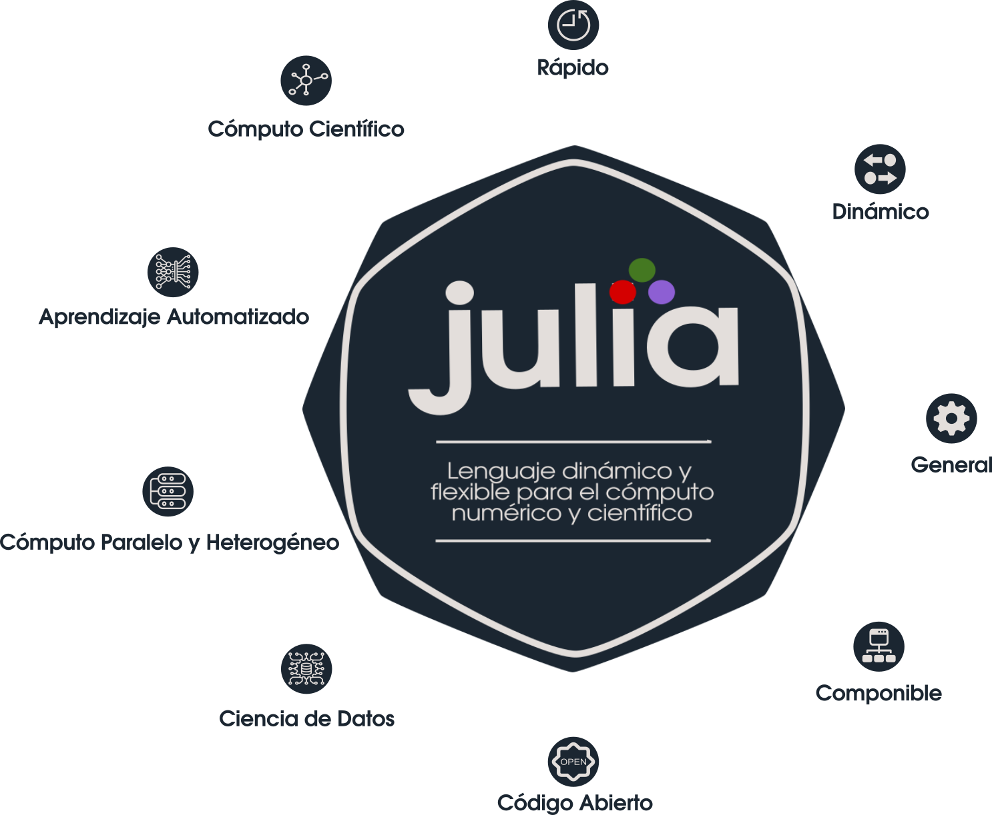

Slide 8


Cómputo Científico
Desde su concepción Julia fue diseñado para ofrecer alto rendimiento. Los programas de Julia se compilan en código nativo eficiente para múltiples plataformas a través de LLVM
Aprendizaje Automatizado
El paquete MLJ.jl proporciona una interfaz unificada para algoritmos de aprendizaje automático comunes, que incluyen modelos lineales generalizados, árboles de decisión y agrupación en clústeres. Flux.jl y Knet.jl son potentes paquetes para Deep Learning.

Slide 9


Ciencia de datos
El ecosistema de datos de Julia proporciona DataFrames.jl para manejo de conjuntos de datos. CSV.jl es un paquete rápido para leer archivos csv. Los cálculos sobre flujo de datos se pueden realizar con OnlineStats.jl.
Cómputo paralelo
Julia está diseñado para el paralelismo y proporciona primitivas integradas para la computación paralela en todos los niveles: paralelismo a nivel de instrucción, multi-procesamiento, cómputo con GPUs y computación distribuida.

Slide 10
Julians
Creadores y comunidad Juliana

Slide 11



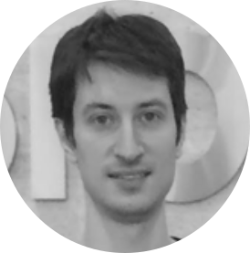





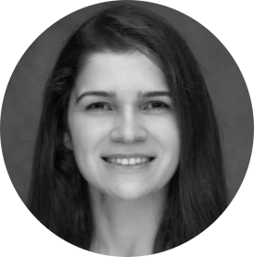

Creadores y promotores

Slide 12




Comunidad
https://www.youtube.com/user/JuliaLanguage
https://github.com/JuliaLang
https://discourse.julialang.org/
@JuliaLanguage

Slide 13

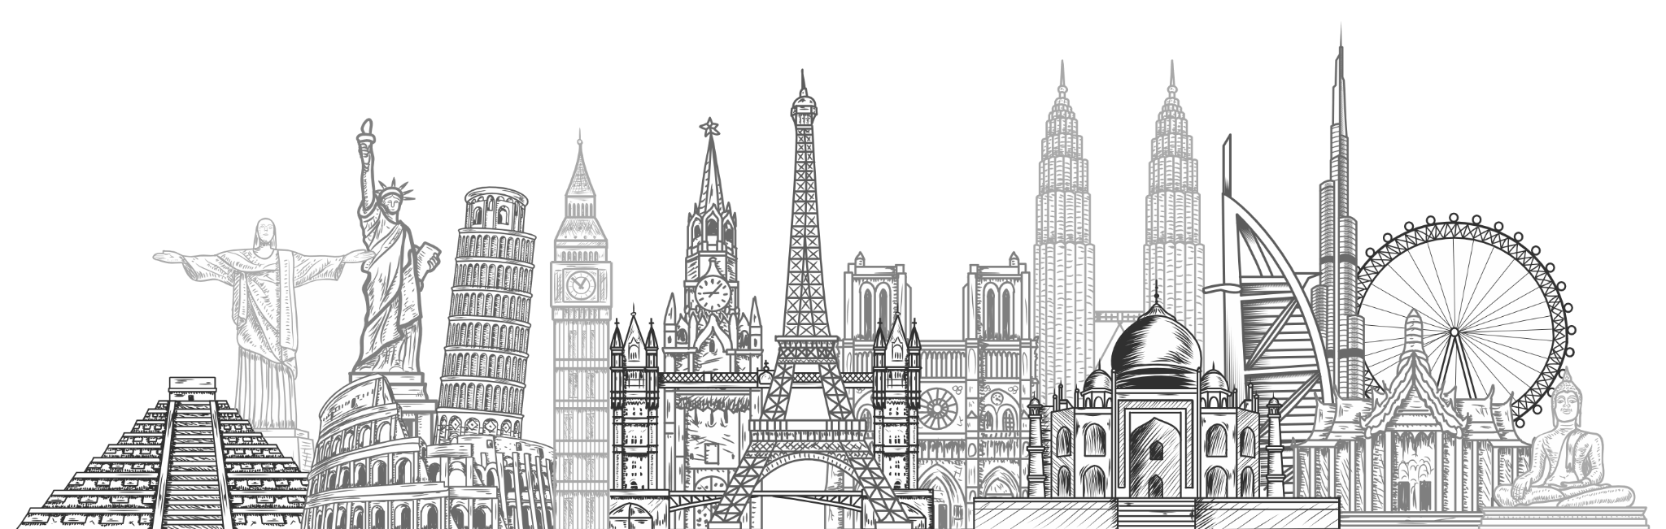
Productos
https://juliacomputing.com
JuliaCon
https://juliacon.org/

Slide 14
Contenidos
Planificación del tutorial y contenidos

Slide 15
Contenidos
Introducción
Presentación del curso
Gente y comunidad Juliana
Elementos básicos
Ambientes de desarrollo
Instalación y pkg
Primeras líneas de código
Introducción al Despacho múltiple
Estructuras de datos
Métodos genéricos
Despacho múltiple
16:00-17:45
17:45-18:00
Pausa de 15mins.
Micropruebas
Cálculo de eficiencia
Visualización
Backends
Gr, Plotly
Statsplot
Visualizaciones dinámicas
18:00-20:00

Slide 16
Agradecimientos
A quienes apoyan la ciencia de la computación

Slide 17


Sociedad Mexicana de Ciencia de la Computación A.C.
Comité organizador del Encuentro Nacional de computación 2021.
Universidad Nacional Autónoma de México
Instituto de Investigaciones en Matemáticas Aplicadas y en Sistemas
Dirección General de Asuntos de Personal Académico
Programa de Apoyo a Proyectos de Investigación e Innovación Tecnológica
Agradecemos el apoyo al proyecto PAPIIT-IA104720

Slide 18
“ ‘People say that Bangalore (Bengaluru) only has IT coolies and no one does anything meaningful’
Shah said, pointing out that nothing could be further from the truth”
“Not just “IT coolies”: An Indian computer scientist helped build an alternative programming language in Bengaluruon coolies IT”
By Maria Thomas
QUARTZ, INDIA

